Slide 1
スクリーン
投影用
講師
プロジェクター
１G
２G
5G
6G
3G
４G
7G
8G
入口

Slide 2
令和７年度 福島県障がい者相談支援
(障がい者ｹｱﾏﾈｼﾞﾒﾝﾄ)従事者養成研修
演習１日目
A日程： 令和７年７月１６日（水）
B日程： 令和７年７月２３日（水）
場 所: 郡山市総合福祉センター

Slide 3
開講あいさつ
福島県相談支援専門員協会
代表理事 佐藤清一郎
Notes:
【留意事項】
体調管理
視察者の説明

Slide 4

演習ガイダンス
９：３５ ～ ９：５０

Slide 5
ガイダンスの内容
① 研修の構造と概要
② 共通講義の振り返り
③ 演習３日間（前半）の流れ
④ 演習の目的
⑤ 演習の進め方
⑥ 振り返り・評価シートについて
⑦ １日目の流れについて

Slide 6

相談支援従事者研修の
構造と概要
研修の構造と概要
共通講義の振り返り
演習3日間の流れ
演習の目的
演習の進め方
振返り評価シート
1日目の流れについて

Slide 7
養成研修の獲得目標
① 地域を基盤としたソーシャルワークとして、障害者相談
支援の価値と知識を理解する。
② 基本相談支援の理論と実際を理解し、障害者ケアマネジ
メントのスキルを獲得する。
③ 計画相談支援の実施に関する実務を理解し、一連の業務
ができる。
④ 地域づくりとその核となる（自立支援）協議会の役割と
機能を理解する。
テキストP14
Notes:
１ 地域社会の一員として、地域で暮らす、地域で支えるという視点を持つということ
２ 計画作成の有無に関係なく、相談支援の基本を身に着ける。
その上で、計画相談のスキルにも繋がるケアマネジメントのスキルを身につけようということ
３ 研修で学んだことを実務でできるようにする
４ 相談業務から見えてきた地域の課題は、そのままにしておくのではなく、ぜひ地域自立支援協議会と相談員がつながって、地域づくりを一緒にしていきましょう。

Slide 8
研修全体の構造
・抽象から具体へ
・理論から実践へ
・単純から複雑へ
共通講義
•必要な学びの構造や内容を提示。
•動機づけを高める(ミッション！)
•具体的な中味を知る。
1日目
2日目
3日目
4日目
5日目
6日目
7日目
8日目
インターバル
実地研修 ①
・自分で実地で体験してみる。
・実地の複雑性の中で実践的に学ぶ。
演習1日目～
３日目
・事例を通し、ケアマネジメント手法を用いた個別の基本相談
支援、サービス等利用計画作成実務、モニタリングまでの一
連の流れを具体的に理解する。
・演習３日間での気づきを元に実地での体験を深める。
・実地の複雑性の中で実践的に学ぶ。
インターバル
実地研修 ②
演習4日目～
6日目
・実際の事例をもとにケアマネジメントの理解を深める。チーム
支援・多職種連携、地域づくりの視点を学び、今後の実践
への指針を得る。

Slide 9
ケアマネジメントプロセス サービス等利用計画作成事務の流れ
インテーク
(アセスメント)
アセスメント
プランニング
モニタリング
終結
受付
受理
介入
評価
サービス等
利用計画案
支給
決定
サービス
担当者会議
サービス等
利用計画
継続サービス利用支援
演習１～３日目：模擬事例
演習４～６日目： 生事例

Slide 10
研修の構造と概要
共通講義の振り返り
演習3日間の流れ
演習の目的
演習の進め方
振返り評価シート
1日目の流れについて
共通講義の振り返り
参考：テキスト 212ページ～

Slide 11
相談支援の目的
① 本人のその人らしい地域での暮らし
1) 障害者の地域生活支援
2) 障害者の自立と尊厳の確保、社会参加
3) 自己決定(意思決定)への支援・権利擁護、
エンパワメント、リカバリー
② 障害のある人を含めた誰もが暮らすことの
できる地域づくり
＝地域を基盤とするソーシャルワーク
Notes:
①その人らしい暮らし 個別化してみる
本人をみる 本人中心
②地域づくり 地域を見る

Slide 12
相談支援の基本的視点
人権の尊重や社会正義の実現を前提として
個別性の重視
生活者視点、QOLの重視、リカバリー
本人主体、本人中心
自己決定（意思決定）への支援
エンパワメントの視点、ストレングスへの着目
権利擁護、スティグマ
チームアプローチ、多職種連携
地域の多様な資源へのアクセスと活用、資源開発
改訂障害者相談支援従事者研修テキスト 初任者研修編 より引用
テキストP２１３
Notes:
１～６の視点は講義１－２で、
７の視点は講義２－１ ②節
８の視点は講義２－２で学びました。

Slide 13
演習3日間(前半)の流れ
研修の構造と概要
共通講義の振り返り
演習3日間の流れ
演習の目的
演習の進め方
振返り評価シート
1日目の流れについて

Slide 14
演習における獲得目標とポイント
獲得目標 | 事例を通じて、ケアマネジメント手法を用いた個別相談支援、サービス等利用計画作成、モニタリングの実務を具体的に理解する。 （他者に説明できる）
ポイント | ① 共通講義で学んだ知識や価値・倫理が実際の場面にどのようにあらわれ、活かされるかを体験的に理解する。 ② 個別相談支援（ケアマネジメント）の具体的な展開方法を体験する。 ③ グループワークを通じ、チーム支援の重要性と効果、グループ討議の基礎的技術を体験的に理解する。
Notes:
前半3日間の目標とポイント

Slide 15
ケアマネジメントプロセス サービス等利用計画作成事務の流れ
インテーク
(アセスメント)
アセスメント
プランニング
モニタリング
終結
受付
受理
介入
評価
サービス等
利用計画案
支給
決定
サービス
担当者会議
サービス等
利用計画
継続サービス利用支援
演習１～３日目：模擬事例

Slide 16
模擬事例で一連のケアマネジメントプロセスを学ぶ
演習１日目
基本相談
◎ インテーク
◎ アセスメント
◎ 支援の見立て（ニーズ整理）
Notes:
１日目の基本相談部分は、計画作成の有無にかかわらず大切なプロセスです。
相談支援の目的や基本的視点について、事例を通し体験的に学ぶこと
サービス等利用計画作成の実務を学ぶこと

Slide 17
ケアマネジメントプロセス サービス等利用計画作成事務の流れ
インテーク
(アセスメント)
アセスメント
プランニング
モニタリング
終結
受付
受理
介入
評価
サービス等
利用計画案
支給
決定
サービス
担当者会議
サービス等
利用計画
継続サービス利用支援
演習１日目：模擬事例
演習４～６日目： 生事例

Slide 18
模擬事例で一連のケアマネジメントプロセスを学ぶ
演習２日目
サービス等利用
計画作成実務
◎ ニーズ整理
◎ プランニング
◎ サービス調整
◎ チーム支援

Slide 19
ケアマネジメントプロセス サービス等利用計画作成事務の流れ
インテーク
(アセスメント)
アセスメント
プランニング
モニタリング
終結
受付
受理
介入
評価
サービス等
利用計画案
支給
決定
サービス
担当者会議
サービス等
利用計画
継続サービス利用支援
演習２日目：模擬事例
演習４～６日目： 生事例

Slide 20
模擬事例で一連のケアマネジメントプロセスを学ぶ
演習３日目
モニタリング
◎ サービス担当者会議
◎ モニタリング
◎ 再プランニング

Slide 21
ケアマネジメントプロセス サービス等利用計画作成事務の流れ
終結
インテーク
(アセスメント)
アセスメント
プランニング
モニタリング
終結
受付
受理
介入
評価
サービス等
利用計画案
支給
決定
サービス
担当者会議
サービス等
利用計画
継続サービス利用支援
演習３日目：模擬事例
演習４～６日目： 生事例

Slide 22
演習の目的
研修の構造と概要
共通講義の振り返り
演習3日間の流れ
演習の目的
演習の進め方
振返り評価シート
1日目の流れについて

Slide 23

演習の目的
福島版
相談支援のもっとも重要な聴く（聴かせていただく）ということを振り返りながら、アセスメントの大切さを学びます。
また、障がい者ケアマネジメントの一連の流れを体感し、地域で連携できる相談支援専門員を養成することを目的とします。
Notes:
共通講義でもお伝えしましたが、相談支援専門員の役割イコール、サービス等利用計画の作成ではありません。
計画書は一つの支援のツールです。
その計画書には本人の想いが反映されていなければならないため、本人の想いを聴く、ということがとても大切なことになります。

Slide 24
副 題
福島版
楽しく演習に取り組みましょう！
～楽しく無ければ成果がでない～

Slide 25
演習の進め方
（グループワークの進め方）
研修の構造と概要
共通講義の振り返り
演習3日間の流れ
演習の目的
演習の進め方
振返り評価シート
1日目の流れについて

Slide 26
演習は多少講義もありますが、基本的にはグループに分かれてグループワーク及びファシリテーショングラフィック形式で行います。
受講生の皆様は相談支援専門員になったと仮定して演習に参加し、県二さんの事例を通して、障がい者ケアマネジメントの一連の流れを体感し学びます。
Notes:
【ファシリテーショングラフィックの説明】
自分勝手な解釈でメモを取ってしまう傾向→会議でも共有化が難しかった経験…
FG→流れを確認しながら、いま何を話しているのか…どういう内容で共有したのか…

Slide 27
全体の進行は事務局が行いますが、基本的に演習を進めていただくのは参加する受講生の皆さんです。
こういった形式でのグループワークに初めて参加する方もおり、戸惑う方も多いかと思われます。
そこで登場するのが・・・
演習講師（ファシリテーター：ＦT）です。

Slide 28
ファシリテーターとは ・・・促進役
※「ファシリテート」→「促進する」からなる言葉
◎参加者一人一人が想っていることを引き出し、表現できるようにお手伝いすることや意見を整理したり新しいアイディアを生み出せるように支援する役割がある

Slide 29


ファシリテーションとは・・・
「促進する」とか「容易にする」という意味
★グループの力を引き出す
参加した人たちにとって、その場が「意味あるもの」参加している人が
何かを得たり、学んだり、気付いたりできる場をＦＴは作り、演出する。
★メンバーの納得性と合意性をいかに高めていくか
何が決まったかよりも、どのようにして決めたかというプロセスが大事。
参加者の意見をコントロールせず、プロセスをコントロールすること。
合意形成されていない会議の結果は行動につながらない。
ファシリテーターとは・・・
演
習
系
会
議
系
Notes:
ＦＴが進行や促進はしますが、受講生のみなさんひとりひとりが主体的に参加をしてください。

Slide 30

グループワークを
円滑に進めていくにあたって！
（グランドルールの設定）

Slide 31

グループワークでの困りごとあるある・・
参加意欲が異常に低いメンバーがいる。
毎回ジャンケンで役割を決める
同じ人ばかり喋っている。
発言を責める人がいる。
脱線したまま走り続ける。
話し合っても迷宮入りしてしまう。
真剣に課題に取り組んでも必ず時間切れになる
意見がまとまらず、「やっぱりダメね」と諦めを合意する。
気づきがなにも生まれず、時間のムダと感じてしまう。

Slide 33
振り返り・評価シート
について
研修の構造と概要
共通講義の振り返り
演習3日間の流れ
演習の目的
演習の進め方
振返り評価シート
1日目の流れについて
Notes:
みなさんのお手元にある振り返り評価シートを見てください。

Slide 34
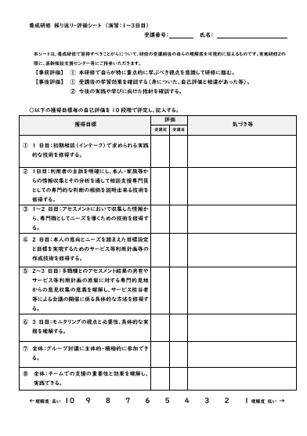
本科目の獲得目標と
事前評価
【確認しましょう】
受講前の今、自分はどの
ような段階・様子ですか？
※この振り返り・評価シートは実地研修2の際に、基幹相談支援センター等に持参します。
Notes:
それでは、演習１～３日目の振り返りを評価シートを記入してください。受講前の今、ご自身がどのような段階にいるかを確認するものです。３分程度で記入して記入してください。
（３分）
振り返り評価シートは、１日の最後に受講後の評価と気づき等を記入していただきます。
実地研修２で、期間相談支援センターに持参してもらいますので、なくさないようにしてください。

Slide 35
研修の構造と概要
共通講義の振り返り
演習3日間の流れ
演習の目的
演習の進め方
振返り評価シート
1日目の流れについて
演習１日目
インテークからアセスメント
特に基本相談に焦点をあてて

Slide 36
１日目の流れ
１日目（前半）
9：5０～10:10 | インテーク ・面接技術（講義）
10：10～11：45 | インテーク ・アイスブレイク ・面接場面ロールプレイ
11：45～12：45 | 昼食休憩

Slide 37
１日目（後半）
12：45～15:35 | アセスメント ・本人像を深めるためのファシリテーション グラフィック ・ストレングスの検討
15：35～15:45 | 休憩
15：45～16:50 | アセスメント（ニーズ整理） ・主訴の確認 ・現状の確認と理解、解釈、仮説の整理
16:50～17：00 | 演習１日目の振り返り
17：00～17：05 | 事務連絡 1日目終了

Slide 38
インテーク
関係性の構築と相談面接技術
主訴の把握と共感的理解
9：50 ～ 11：45

Slide 39
§１ 関係性の構築とインテークアセスメント
（初期相談）
演習１ 相談支援におけるケアマネジメントに必要な視点と技術
インテーク
アセスメント
プランニング
モニタリング
終結
受付
受理
介入
評価
サービス等
利用計画案
支給
決定
サービス
担当者会議
サービス等
利用計画

Slide 40

ケアマネジメントのサイクル
ターミネーション（終結）
期 間 設 定
インテーク（受理）
別れ
利用者中心
出会い
エバリュエーション（評価）
アセスメント（査定）
振り返り
見立て
モニタリング（追跡）
プランニング（計画策定）
見直し
手立て
インタベーション（介入）
働きかけ

Slide 41
インテーク
相談支援の展開のうえでは、支援対象者との信頼関係の構築することが前提となる。
主訴の把握
相談の経緯、支援経路、課題感の主体
スクリーニング(受理判断・緊急性の判断・支援方法)
事業説明 ※対等性と利用契約
個人情報保護 ※守秘義務とプライバシーの尊重
初期段階における関係性構築

Slide 42
インテーク
インテーク＝入口と考えると・・・
→ケアマネジメントの必要性の判断（複雑性と緊急性）
→ケアマネジメントの契約
基本姿勢
→十分な時間
→傾聴姿勢
→家族だけでなく、本人からの情報収集
→ケアマネジメントの説明と同意

Slide 43
インテーク（受理面接）
相談者に対して最初に行われる面接。
主訴を中心とした相談者の情報を収集。
ポイント
初めての面接、勇気を出して相談に来た。
雰囲気作り（話しやすい雰囲気、受容共感、プライバシーへの配慮）
言葉ではないコミュニケーションも大事
面接の工夫、一方的な質問攻めではなく相談者からの質問にも答える
座る位置や周囲への配慮
相談者との信頼関係（関係づくり、自分は何をする人か、ラポール、受容共感、一緒に考える姿勢）
Notes:
共通講義のケアマネ概論での説明は、
相談支援の始まりは多種多様
●自らが「生活にしづらさ」を感じ、援助を求めてくる場合
●周囲の人や援助専門職が課題を認識し、働きかけを行う場合
●そもそも生活上の困難を抱えているが、認識が無かったり（困ることすらできなかったり）
●関わりを拒否している（社会的に孤立している）状況を周りに人が感じてつながる場合
⇒問題発見のシステム構築や、積極的なアウトリーチなど重要！…別機会に！
ＣＬを援助関係の中に引き入れていく過程
問題を概括的に把握→想いの理解、信頼関係を構築→問題を解決していこうとする動機付け/継続して相談関係をもつ意思を固めること…
※話しずらい体験を語るに足る相談員として認識してもらえるように！
希望や望む生活がイメージできない人や上手に表現できない人、整理がつかない人など
→本人のコミュニケーションに合わせた形で
得た情報から大まかな支援の方向性を判断する
【送致の判断】
妥当な機関、よりよいかかわりができる専門機関がよいのでは
と判断できた場合
その機関に繋げ、援助関係が結べるような調整（送致）と呼ばれる対応
面接で把握できたアウトラインをもとに、本人への相談支援体制ができるだけスムーズに機能できるように
つなげる対応が送致
（たらい回しのような印象を与えないように）

Slide 44
インテーク
支援プロセスで、紆余曲折するので、
インテークで安易な励ましは、過度の依存、
利用者の不信を招くことを考える
○ 課題が生じて不安がある
○ 将来の展望がみえない
○ 課題の解決方法がわからない 等
援助者と利用者の信頼関係
（ラポール）の形成の第一歩
○ まず、傾聴する
○ 不安を和らげる
○ 課題を明らかにする
○ 対応できる課題
かどうか
○ 安易に問題解決を
請け負ってしまわない
○ 問題解決の主人公は
利用者である
このサービス提供機関が、
はたして対応してくれるか？
厚生労働省資料

Slide 45
情報の収集・分析
ポイント
インテークからアセスメントは連続しています。
一回の面接で完結できるわけではない。
相談員自身の印象（主観的な印象）
本人・家族・環境の状況（いわゆる「客観的事実」）
本人／家族の心理（障がい受容含め）
本人のゴール（目標）
本人や環境のストレングス
これまでの経験や失敗談
インテークで収集する情報

Slide 46
インテークで押さえる基本項目
渡辺律子著書「相談面接の理論と実際」引用
①安心して話せる雰囲気を短時間でつくる｡
「相手の状況やトーンに、波長を合わせる」
「コミュニケーション・スキル」
② 訴えの意味を考える｡
「第一声の意味をきちんとつかむ」
「感情の反射」
「気持ちと行動と考えは違うことを前提に」

Slide 47
③ 個別性を尊重する｡
「個別化を図るために、最低限の情報収集を行う」
「一般論で受け答えしない」
④ 緊急性を見極める｡
「相手のおかれている状況を推測しつつ、
生命の危機、精神的な危機を判断する」
⑤受理面接として位置付ける｡
「自分の機関で対応することが良いかどうか」
「自分自身で、対応できる相談かどうか判断する」
Notes:
③たまに、普通は…ですね。なんてお話しする支援者もいますが、誰にとっての普通をいっているのかなと疑問になることがあります。そんな時はそんな例もありますね。と話しを遮り、本人やご家族の話しを聞く方向に持っていってしまいます。
⑤専門性が必要な時は無理せず、他の事業所さんや行政に相談してみることも必要かと思います。

Slide 48
⑥ 対処法の提示を急がない｡
「不必要な解釈をしないこと」
「安易な保障はしないこと」
⑦ 情報はわかりやすく提供する｡
「ニーズに添わない情報はサポートにならない」
「要約のテクニック」
⑧今後の進路の目安を提示する｡
「今後どのような方法で相談を進めていくか」
Notes:
⑥大丈夫ですよ。何々しときます。なんて安易に言ってしまうと、相談者さんは期待してしまいますが、ダメだった時に信頼関係をなくしてしまうかもしれません。
⑦とにかく専門的な言葉は使わずにわかりやすい言葉などを使うようにしています。
⑧今後の流れや時期など目安を伝えるようにすることが大事ですね。

Slide 49
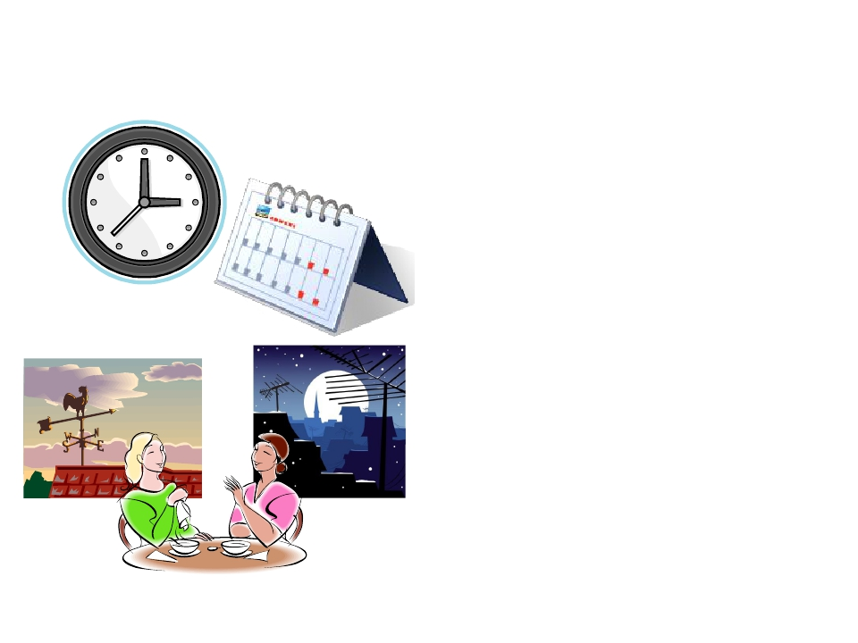
時間
いつ
しますか？
午前？午後？
平日？土日？
食事時？
仕事等から帰宅のあと？

Slide 50
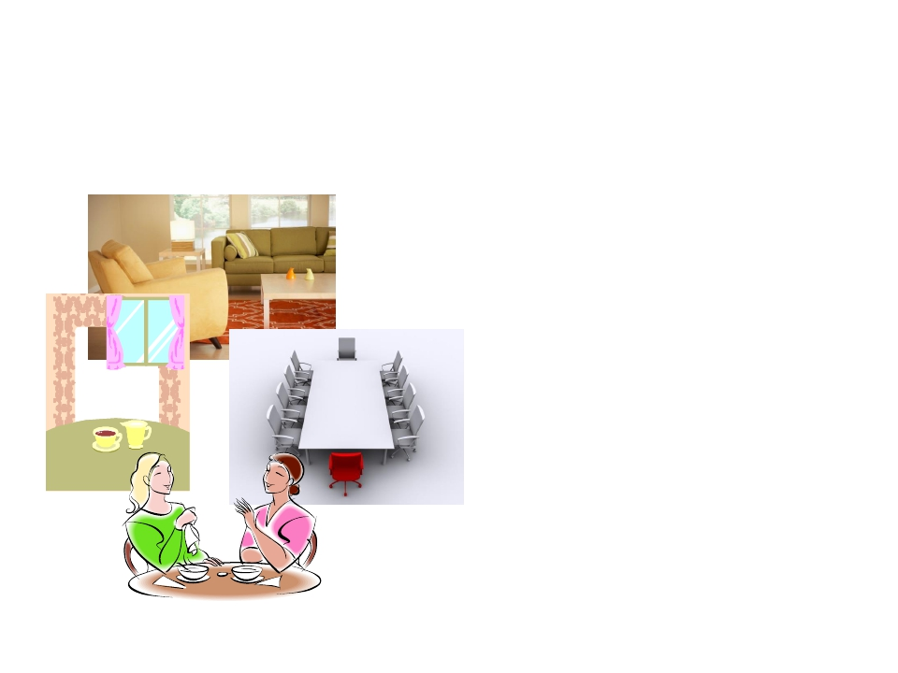
場所
どこでしますか？
ご本人の自宅？
相談支援事業所の
面接室？
ご本人の所属先？
喫茶店？

Slide 51
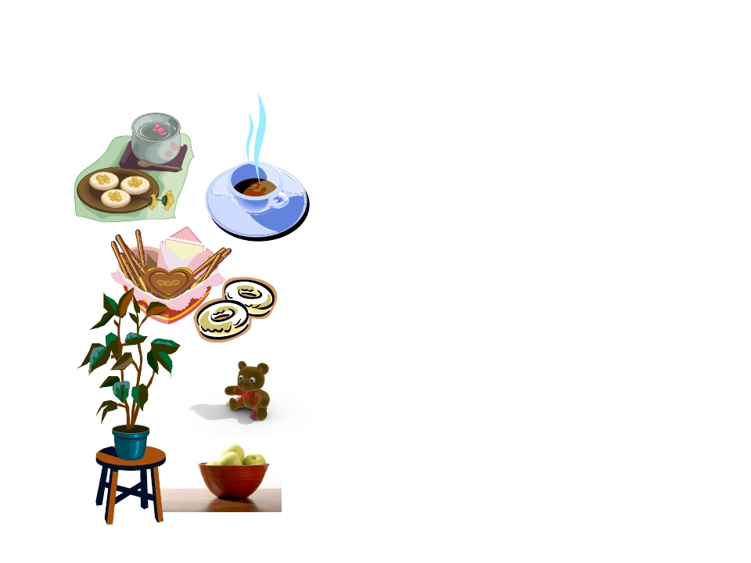
演出（来所時）
話しやすい
雰囲気ですか？
お茶やコーヒー
茶菓などつまめるもの
観葉植物
柔らかい雰囲気の
テーブルやカーテン
Notes:
インテークは支援者との人間関係を印象付ける
重要なポイント
CLは非常に緊張して相談にくる
終始変わらない受容的言動がよいといわれている

Slide 52
面接ポイント集
福島県障がい者相談支援（障がい者ケアマネジメント）従事者養成研修 資料
Notes:
これから面接場面をロールプレイしていただきますのでポイントをおさえてください。

Slide 53

対人援助の面接プロセス
問題の理解
問題の背景についての理解
問題解決のための行動計画の設定
問題解決行動の評価

Slide 54

バイステック7原則
援助関係において、専門的対人援助職が守るべき原則
①個別化
②意図的な感情の表出
③統制された情緒的関与
④受容
⑤非審判的態度
⑥自己決定
⑦秘密保持

Slide 55

「傾聴」のために必要な面接技術
①あいづち
クライエントの話に傾聴し、「その気持ちを受け入れます」というメッセージになる
②繰り返し
傾聴の姿勢を示すポイントになる
言葉の使い方によって異なる意味を持つ
③質問
オープンクエスチョン・クローズドクエスチョン
④沈黙への対処

Slide 56
面接における繰り返しの意味
単なるオウム返しではなく「クライエントの気持ちを受け止めたい」という姿勢からうまれる
① 名詞を繰り返す
⇒「さらに説明して欲しい内容が特定される」
② 最後の言葉を繰り返す
⇒「そこをもっとよく話してください」と更なる説 明を求める。

Slide 57
（質問）オープン・クエスチョン
クライエントがどのように答えても良い質問の仕方
クライエント 面接者
「いかがしましたか？」
「どう思いますか？」

Slide 58

オープンクエスチョンによって自由に話せる
「この人はちゃんと聴いてくれる」
「この人なら話をしても良い」という安心感がうまれる
『ラポール』につながる

Slide 59
面接における「沈黙」の意味
①そのことは話したくない
②深い話なのですぐに答えられずに考えている
③何を聴かれたかが分からず答えられない。
クライエント 面接者
適切な対応が必要
答えられそうにない場合の沈黙
⇒クローズド・クエスチョンをしたり、話題を変える

Slide 60

自己判定のポイント
面接者の会話を20％以内に抑えることができたか？
・質問はオープンクエスチョンが中心
・１つの質問時間は5秒以内
Notes:
これらのポイントを確認し、自分の癖を意識し取り組んでみてください。
まずはアイスブレイクで場を温めましょう。

Slide 61

アイスブレーカー
佐藤清一郎さん
の
コーナー
まずは緊張を
解いていきましょう♪
（40分間程）
Notes:
佐藤さんのパワポ別にあります

Slide 62


面接場面のロールプレイ
（２５分間程）
Notes:
アイスブレイクでペアになったお二人で、ロールプレイをしていただきます。

Slide 63
ロールプレイを通して
相談員として相手の話（想い）を聞く立場について、様々な配慮や確認を通して実感してもらいたい…
相手は相談員をどう見てどう感じて、話をしてどういう感じになっているのか改めて想いを広げていってほしい

Slide 64
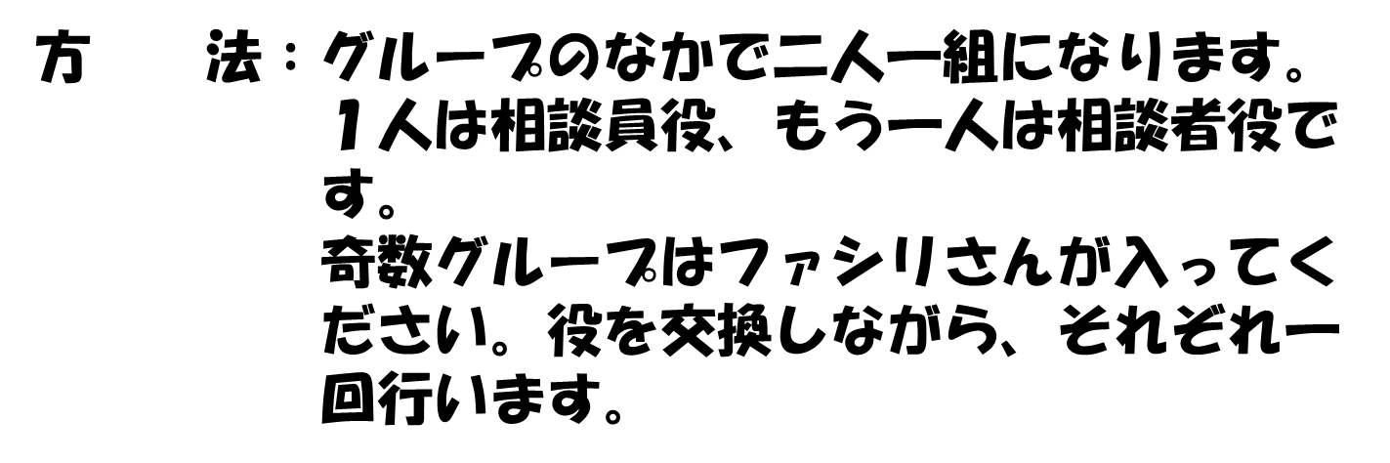

相談者役 相談員役
※ それではまず、ペアを組み、役を決めましょう

Slide 65
では…
相談支援専門員役の方
自分で気を付けたい…意識してやってみたい…
と思ったポイントを一つ選んで相手にお知らせください。
例：オープンクエスチョンを使ってみます。 など
相談者役の方は、いじわるしないで、自然に相談してください
気を付けたいポイントを伝える：１分

Slide 66


相談内容：
「困りごとや悩み事」について話してもらいます。
・内容は問いません(仕事でもプライベートでも)
※あまり重くない内容で
面接時間：３分程度

Slide 67
振り返り時間：２分程度
ロールプレイをおえての感想を相談者役、相談支援専門員役それぞれから出し、お互いに振り返りをしてみましょう‼
相談者役 相談員役
※ 同じ要領で今度は役を入れ替えておこないます

Slide 68
ロールプレイ内容 時間配分
①【相談員役】 面接で特に気を付けたい事を 1つ相手に伝える | 1分
②【相談者役】 「困りごとや悩み事」について 相談します。 | 3分
③互いに感想を言いながら振り返る | 2分
相談者役 相談員役
※ 同じ要領で今度は役を入れ替えておこないます

Slide 69
３分って短かったですか、長かったですか？
傾聴できましたか？
相手を受けいれる姿勢次第で、今後の本人との関係が良好になるか、それとも・・・

Slide 70
面接場面の基本/コツ
①本人が落ち着ける場所を用意する
相談支援専門員は、
家庭訪問が中心になることが多い
その方が本人の生活状況がわかりやすい
家庭訪問の場合は、本人が落ち着いて話せる状況を作る
＊場合によっては、本人と家族を別々に面接する必要がある
②静かな環境を整備する
落ち着いて、話に集中できる環境にする
ＴＶが付いていて集中できない場合は消してもらう事も必要
＊小さな子供・犬やその他のペットなども配慮

Slide 71
③時 間 を 提 供 する
ゆっくり話をできる時間をあらかじめとっておくことで、相手が落ち着いて話をできるようにする
面接の開始時点で終了時刻を確認しておく
相談者には集中して話すよう意識づけになり、その回のまとめに入りやすくなる
④緊張を取り除く
最初は相手は緊張していることが多いので、あいさつに始まり、軽いおしゃべりや季節の話、身近なニュースなどの話題からはいるのも良い
座る位置は、対面よりも横並びか、基本は９０度。角を挟んで斜めに位置をとった方が緊張しにくい。（パーソナルスペースを侵さないように配慮）
極力、相談者との視線を水平に近づける（例：車椅子の方、寝たきりの方）

Slide 72
⑤言い分を聞く
情報収集ばかりにとらわれ、こちらの質問をたたみかけるようにするのでは、必要な、意味のある情報は得られない
答えが「はい、いいえ」で終わってしまうようなものより、「～について、どんなご様子ですか」と自然な会話を重ねながら、そこから必要な情報を整理していく
＊質問の仕方の工夫 閉じた質問・開いた質問など
＊アセスメント票の聴き取り＝事情聴取 相手が満足しない
＊会話の中から、情報をこちらが整理していく
＝面接技術
Notes:
間違いを探す習慣→間違い指摘反射（つい間違いを指摘してしまったり…）×

Slide 73
⑥合いの手を工夫する
面接上手は聞き上手
聞き上手は、相槌合いの上手
笑顔やジェスチャーも工夫が必要
口先だけでは効果はない＝聞き手が本心から興味を持って聞こうとする態度が、相手の態度に反映される
＊普段から「ふーん、へえ、なるほど」などの相槌や表情の練習をしておくと良い
Notes:
⑥では、沈黙の扱い方
・沈黙の意味は、戸惑い・ためらい・迷い・熟考
など様々、「抵抗」や「反発」などネガティブな
感情の場合もある
・“待つ”姿勢が推奨されてきたが、場面によって
は積極的に介入してよい場合もある
・「今、頭の中で何を考えていますか」
「考えていることを実況中継してください」
⑦要約
クライエントの本当に伝えたいことと、受け取ったことが本当に一致しているか…
自分の専門性（得意分野）で受け取り方に差が生じてしまう…

Slide 74
⑦理解したことを確認する
途中で、こちらが理解したことを整理して本人に確認する
こちらの受け取り方の修正ができ、相談者側も内容が正しく伝わった安心感が得られる
次の話に進めやすくなる
⑧対策を提案する
話が終盤になってきたら、それまでの話を整理し、今後の対策についての考えを提示する
それをすることで、改めてもう一段深まった心配や情報が入ってくることが多い
１回の面接ですべてを処理しようとすると無理が出てくるので、今後に残された課題にすることも良い

Slide 75
⑨感想や言い残しを確認する
最後に、その日の面接に対する感想や言い残しを聞いてみる 「いかがでしたか？」「他に心配なことはありますか？」
思いも寄らない本音が出てくることもある
感謝の言葉が聞けると、専門家として喜びがわく
「聴いてくれてありがとう」「気持ちがすっきりした」
⑩次の面接を予約する
次の面接日時を確認して終える
Notes:
できるだけ日常の言葉（当事者の言葉）で。
専門用語の多用は、当事者のリアルから（現実の生活から）
離れていくイメージ
→不満を抱きやすくなる

Slide 76
そもそも支援とは???
支援の動機は「聴くこと」によって得られる。
聴くとは聴こうとする側からの言葉。
聴かれる側に対しては、聴かせて頂くと言う姿勢が必要。
聴くことは「関わる」を開始すること。
支援の根拠は、向き合い、聴くことから始まる。
聴くことこそ、最大の権利擁護。
支援の目的は、聴いた思い「こんな生活がしたい」に関わる・応援させていただく事。
織田尚生東洋英和女学院大教授（精神医学）参照山田加筆引用

Slide 77
傾聴－けいちょう
「こちらの聞きたいこと」を「聞く」（Ｈｅａｒ）のではなく、
「相手の言いたいこと、伝えたいこと願っていること」を受容的・共感的態度で「聴く」（Ｌｉｓｔｅｎ）ことであり、相手が自分自身の考えを整理し、納得のいく結論や判断に到達するよう支援することです。つまり、「聴く」の字の如く、「耳と目と心できく」のが「傾聴」の基本。
Notes:
傾聴
大前提→人と人は理解できない部分がある
すべてをさらけ出せない…
どこか隠しておきたい…うまく表現できない気持ち
→本当に理解し合えないことだっていっぱいある
大切なのは、そこに一歩でも近づけようとすること
そして、その姿勢を相手にも伝えること
面接：いろんな場面で繰り返し行う基本的な取り組み
専門的なスキル獲得/自己研鑽も重要

Slide 78

面接場面の振り返り
（ 個人ワーク5分／グループで共有１５分）
ロールプレイを通して気づいたことを
個人で一度まとめてから
グループで共有しましょう！！
11：25～11：45まで

Slide 79

休 憩
１1：45～１2：45 まで
ぜひ、名刺交換など
しておいてくださいね！
Notes:
みなさんお疲れ様でした。
【休憩前にアナウンス】
・午後の演習では、みなさんに作成していただいた、事前課題を使用しますので、準備をしてください。忘れた方は、事務局へお声掛けください。
・午後は２G合同で演習を行います。机を移動し、WBの前に椅子だけ移動しておいてください。FTのほうでお声がけお願いします。
・FTのみなさんは、４階学習室が控室となっていますので、移動をお願いします。

Slide 80
アセスメント
本人像を深める
12：45 ～ 15：35

Slide 81
アセスメント（事前評価）、ニーズ把握の獲得目標
利用者の主訴を明確にし、本人・家族等からの情報収集とその分析を通して相談支援専門員としての専門的な判断の根拠を説明できる技術を修得する。
アセスメントにおいて収集した情報から、専門職としてニーズを導くための技術を修得する。

Slide 82
§２ アセスメント（情報の収集と分析）
演習１ 相談支援におけるケアマネジメントに必要な視点と技術
インテーク
アセスメント
プランニング
モニタリング
終結
受付
受理
介入
評価
サービス等
利用計画案
支給
決定
サービス
担当者会議
サービス等
利用計画

Slide 83
ケアマネジメントのサイクル
ターミネーション（終結）
期 間 設 定
インテーク（受理）
別れ
利用者中心
出会い
エバリュエーション（評価）
アセスメント（査定）
振り返り
見立て
モニタリング（追跡）
プランニング（計画策定）
見直し
手立て
インタベーション（介入）
働きかけ

Slide 84
ニーズ整理表
インテーク |  | アセスメント
情報の整理 （県二さんを支援するの必要な情報） |  | 理解・解釈・仮説 （県二さんの人物像） | 本人の真のニーズ （県二さんのほんとの気持ちは？） | 支援課題 （何ができるか）
主訴 （本人の希望） 県二の口から出た想いやことば | 現状・作成者（支援者）のおさえておきたい情報 県二さんを取り巻く状況、周囲からの情報 | 【本人】 ・からだ 能力、ポテンシャル ・こころ 心理的な葛藤、どんな感情をもってるか ・対人関係の特徴 誰とどんな関係性か、どんな作用にあるか 【環境】 どんな環境にいるか 主訴の背景や、相談員として本人をどう見立てか | 主訴の背景にある想い（ことばの背景、真意を理解する） | 本人の真のニーズを満たすために必要な支援
①
②
③
相談支援専門員として自分が考えたこと。
「私は〇〇と見立てました」
見た・聞いた・知ったこと
整合性
Notes:
県二さんに聞きたいこと、確認したいことは、県二さんタイムを使ってください。
県二さんは・・・・・（読む）
それでは、グループワークを行います。ニーズ整理表でまとめた現状、推測されることから、ニーズを導いていきましょう。
最終的に、主訴とニーズを合意形成しグループでまとめましょう。(５０分)

Slide 85
アセスメントとは（１）
【定義】
本人の夢・希望の実現や課題の解決に向け、
必要な根拠(情報)をおさえ(収集し) 整理・分析する。
【具体的には】
例 ・本人の人となり
・本人の夢・希望、解決したい課題。
・それに向けて必要な状況把握
（本人や環境に関する多角的・総合的な情報）
・支援者自身の考え、本人像の解釈、支援の方向性
・そのための手立て
情報を集めるだけじゃないんだ！
どんな情報をとればいいのかな？
情報の分析？？？？？
Notes:
本人や家族、関係者からの情報収集は、興味本位で行うものではなく、本人の希望する生活の実現に向けて、支援するために行います。支援内容はニーズに即したものですので、ニーズ把握のためとも言えます。本人の言葉や想いに加え、様々な客観的情報を整理・分析してニーズを把握し、プランニング（手立て）につなげます。

Slide 86
アセスメントとは（２）
「なんでそんなこときくの？」に答えられる質問ですか？
（１）情報の収集
本人のニーズの実現の為に必要な情報を得る。
（２）ニーズ整理
・援助者（自分）の判断の根拠を可視化、言語化する。
・本人の意思、客観的状況、支援者や周囲の判断を分けて
整理する。 ¶基本原則: 本人の言葉や意思・選好からはじまる。
◎前提となる、相談支援の目的と基本的視点は不変
ヒトの頭の中では、これらが同時並行的に情報処理(認知・判断)されているよ！
Notes:
支援者の見立てを根拠を含めて可視化・言語化することで、その妥当性が判断しやすくなりますし、他の支援者と共有する際にも役立ちます。様々な支援者の調整役を担う相談支援専門員にとって、可視化・言語化のスキルは大変重要です。

Slide 87
インテーク・アセスメントの留意点
【情報の収集の留意点】相談面接技術が大きく影響すると心得る！
① 表出された言葉や意思、選好の意味や背景を探る問いを多様に用意する。
② 多様な手段や情報源を活用する。
・面接（言語・非言語）
・経験の共有（見学、同行、体験等）
・周囲からの情報収集など
→ 本人の言葉の背景・真意を理解する。
→ その前提となる本人像を多角的に捉える。
【復習】
情報保障や意思疎通に支援が必要な利用者がいることに留意する。
Notes:
情報収集の際の留意点はスライドの通りです。「本人の言葉」は重要ですが、言葉の背景・真意を理解することこそがポイントだと考えると、発語がないなど、コミュニケーションに困難を抱える方である場合も、表情や行動を観察し、さらに情報収集して、その背景・真意をくみ取ると考えれば、発語の有無が絶対条件でないことも分かります。

Slide 88
アセスメントとは
・本人の想いに寄り添い、希望される生活に向けてありのままに話しを聴くこと
～最も重要なプロセス
・色々な視点（関わっている方、家族など）から、弱みやできないことに着目するのがアセスメントではない。
～ストレングス視点
Notes:
アセスメントの目的は
支援を目的として情報を収集し、
支援対象者の置かれた状況と課題について分析・解釈する事
つまり、本人の全体像を把握することを目指している

Slide 89
アセスメントとは
・本人の希望や望む生活を明確にしていく作業。
～表出している言葉、行動の背景にニーズが隠れていることもある。
・支援のプロセスでは、常にアセスメントをしている。

Slide 90
本人像を深める演習
ファシリテーショングラフィック

Slide 91
演習の流れ
（受講者は相談支援専門員、ファシリテーターは司会兼、事例提供者）
演習内容 | 時間（目安）
①事前に提示されている基本情報の確認に加え、相談支援専 門員として得たいと思う情報を事例提供者（司会）に質問する。 ※興味本位ではなく、意図をもって質問して下さい | 110分
②ストレングス（本人の強み）をホワイトボードを見ながら自由にあげ、ストレングス表に整理していく。 ※リフレーミングも意識する | 40分
Notes:
※受講生には手元に事前課題を用意してもらい、参考にしながらアセスメンを深めてもらうようアナウンス。

Slide 92
目的：本人像を深める！
ポイント１
県二さんは、どういう人か…を知る
ポイント２
県二さんは、どういう生活をしてきたのか…を知る
ポイント３
県二さんは、どういう生活を希望しているのか…を知る

Slide 93


県二さんの想いは？
今の生活を前向きに
楽しんでいる。
悲しみもあるが、前向きに
受け入れつつある。
お母さんが亡くなって半年、
まだまだ悲しみにひたっている。
Notes:
お母さんが亡くなって半年。県二さんは今どういう気持ちを持って生活しているのを、グループの中で想像し、確認してみましょう。

Slide 94

演習の内容：
①基本情報の共有・整理
②本人や本人を取り巻く状況について情報収
集⇒ストレングス（強み）を検討

Slide 95

注意
本人がどんな人なのか、本人像、取り巻く環境、
背景などを深めていきサービスありきではなく
どういう力を持っている方で、どういう支援が
必要なのかを掘り下げて頂きます。

Slide 96

相談受付（兄からの電話）
７月某日、兄の県一さんより相談支援事業所へ連絡
があり、簡単な主訴とプロフィールを聴き取り面談
の調整を行なった。障がいをお持ちの弟さんが一人
暮らしになり、困っているようである。詳しくは、直接、
相談したいということであった。

Slide 97
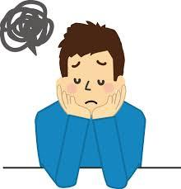
初回面談（兄との来所相談）
７月○日 本人が兄に連れられて相談支援事業所へ
来所。兄から「本人の今後の生活について相談した
い」とのこと。本人は緊張した様子で、兄と私の話を
聞いている。
本心は言えなかった!!

Slide 98
訪問面談（本心を聴く）
初回の面接では本人の希望を伺うことができ
なかったため、後日家庭訪問をさせていただき
話を伺った。
※7月△日の訪問内容参照

Slide 99
演習の流れ
（受講者は相談支援専門員、ファシリテーターは司会兼、事例提供者）
演習内容 | 時間（目安）
①事前に提示されている基本情報の確認に加え、相談支援専 門員として得たいと思う情報を事例提供者（司会）に質問する。 ※興味本位ではなく、意図をもって質問して下さい | 110分 １４：５５迄
Notes:
それではお願いします。

Slide 100
（40分間程）
ストレングスの検討

Slide 101
ストレングス
（良さ・強み・可能性）を見つけよう！！
出来ないこと(障害)に着目するのではなく、何が
出来るか、目標に近づくためにはどうしたらよいか
に着目してみる。

Slide 102
ストレングスへの気づき
○主訴の背景にある「思い」をつかむ
「働きたいんですよ・・」
→「（自分で使えるお金が欲しいので）働きたい」
→「（一人前に見られたいから）働きたい」
→「（仲間が就職したので自分も）働きたい」
出典：広沢昇氏資料より

Slide 103
ストレングスへの気づき
○ライフストーリーに耳を傾ける
→「これまで」自分なりに頑張ってきたこと
→「今」の苦労、悩み
→「これから」の夢や希望
出典：広沢昇氏資料より

Slide 104
ストレングスへの気づき
○「その人らしさ」がよくでている情報を大切にする
→「わたしは○○な暮らしがしたい」
→「わたしはＪポップが好きで△△の大ファンです」
→「わたしは若い頃、よく××したものだ」
→「わたしは◇◇になりたかった」
→「わたしは□□が得意です」
出典：広沢昇氏資料より

Slide 105
リフレーミング
※肯定的な見方をするためには？
（１）「ストレングスを見いだす」＝「良いとこ探し」
（２）「問題点」と思われる部分を肯定的に捉え直す。
例 「頑固な側面」も見方を変えれば、
「意志の強さ」と捉えることができる。
リフレーミングすると…
出典：広沢昇氏資料より

Slide 106
リフレーミング
※肯定的な見方をするためには？
（３）良いところ（ストレングス）を集約して利用者に対する見方を
変える。（前スライド（１）＋（２））
→支援者側の否定的な見方を変える。（利用者を変えるのではない）
→利用者の全体像を肯定的に捉え直す。
例 「訴えの多い人」
「SOSを出せる人」
リフレーミングすると…
出典：広沢昇氏資料より

Slide 107

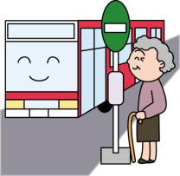

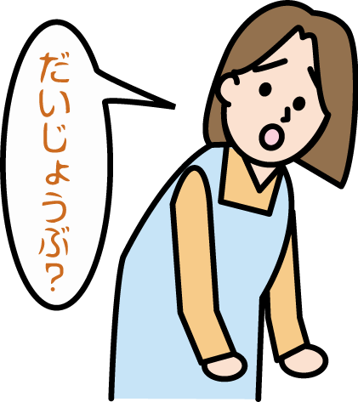
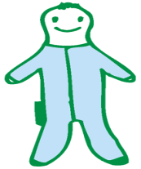
１００ストレングス・マップ
（サンプル）
環境のストレングス（ ）
Strengths Map
支援ネットワークのストレングス（ ）
近くにバス停がある
随時ケア会議が開ける
□□制度がある
物価が安い地域
○○障がいに対応できるヘルパーさんがいる
本人のストレングス（ ）
近くに公園がある
穏やか
関係者どうし仲が良い
がまん強い
笑顔がすてき
幼馴染みの友達がいる
関係機関が歩いて行ける距離にある
就労経験がある
あこがれのタレントがいる
ＳＨＧがある
部屋が多少散らかっていても平気
自立支援協議会で検討できる
自分でSOS出せる
近くに学校がある
「ありがとう」が言える
心強い担当の○○さんがいる
理解あるアパートの大家さんがいる
弱音が吐ける
すぐに訪問できる体制がある
担当者が不在でも対応できる職員がいる
近くにコンビニがある
同年代のスタッフがいる
ミスポ事例理解ストレッチングツール♯７ ver4.3 2KoseiSato
Notes:
基礎知識とスキル（配付資料）
2010/7/27

Slide 108
ストレングスの基盤となる考え方
共感的な理解を生み出す
そのためには・・・
① 新しい生き方の再発見ができると信じること
② 自分で決めることができると信じること
③ 生き方を自分で選択することができると信じること
④ 新しい生き方の再発見の歩みを尊敬すること
⑤ 新しい生き方の再発見の過程を一緒に少しずつ進む
出典：小澤温監修『相談支援専門員のためのストレングスモデルに基づく障害者ケアマネジメントマニュアル』

Slide 109
共感的な理解を生み出すためには・・・
障害の有無に関係なく、今まで困難なことを克服した経験は誰にでもあるはずです。
困難なこと、そしてどのように回復したのか、自分自身の場合について考えてみましょう。
困難な状況に置かれている時の辛い思い
どのように困難を乗り切ったのか？＝ストレングスの気づき
出典：小澤温監修『相談支援専門員のためのストレングスモデルに基づく障害者ケアマネジメントマニュアル』

Slide 110
ストレングスモデルの６つの原理
障害を持つ人も再発見（リカバリー）することができる
焦点は、個人のストレングスであり、欠陥ではない
地域は、利用可能な資源の宝庫である（オアシスである）
支援関係を導くのはクライエント本人である
クライエントとケアマネジャーの人間的なつながりが不可欠である
支援は地域のなかで行われる
出典：小澤温監修『相談支援専門員のためのストレングスモデルに基づく障害者ケアマネジメントマニュアル』

Slide 111
演習 ストレングスの検討 30分
ストレングスと捉えたことを出来るだけ数多く挙げてみましょう。
性格・人柄／個人的特性
才能・資質
興味・関心／向上心
環境のストレングス
Notes:
ホワイトボード（小）を使って
※写真撮影 印刷して2日目配布

Slide 112
休 憩
１５：３5～１５：45 まで

Slide 113
アセスメント
（ニーズ整理）
主訴の確認（5分）

Slide 114
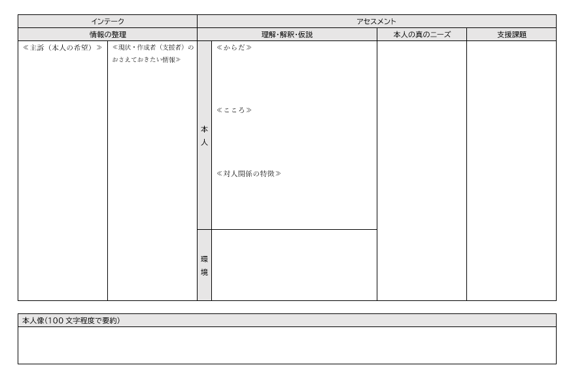
ニーズ整理票
Notes:
今回の演習においては「からだ・こころ・かんきょうモデル」を使用します。

Slide 115

主訴の確認 5分
『事例の概要』には、県二さんの主訴がたくさん出てきました。
どんな主訴があるのかあげてみましょう。
その中でも優先度が高い主訴を３つあげてください。

Slide 116
ニーズ整理表
インテーク |  | アセスメント
情報の整理 （県二さんを支援するの必要な情報） |  | 理解・解釈・仮説 （県二さんの人物像） | 本人の真のニーズ （県二さんのほんとの気持ちは？） | 支援課題 （何ができるか）
主訴 （本人の希望） 県二の口から出た想いやことば | 現状・作成者（支援者）のおさえておきたい情報 県二さんを取り巻く状況、周囲からの情報 | 【本人】 ・からだ 能力、ポテンシャル ・こころ 心理的な葛藤、どんな感情をもってるか ・対人関係の特徴 誰とどんな関係性か、どんな作用にあるか 【環境】 どんな環境にいるか 主訴の背景や、相談員として本人をどう見立てか | 主訴の背景にある想い（ことばの背景、真意を理解する） | 本人の真のニーズを満たすために必要な支援
①
②
③
相談支援専門員として自分が考えたこと。
「私は〇〇と見立てました」
見た・聞いた・知ったこと
整合性
Notes:
県二さんに聞きたいこと、確認したいことは、県二さんタイムを使ってください。
県二さんは・・・・・（読む）
それでは、グループワークを行います。ニーズ整理表でまとめた現状、推測されることから、ニーズを導いていきましょう。
最終的に、主訴とニーズを合意形成しグループでまとめましょう。(５０分)

Slide 117
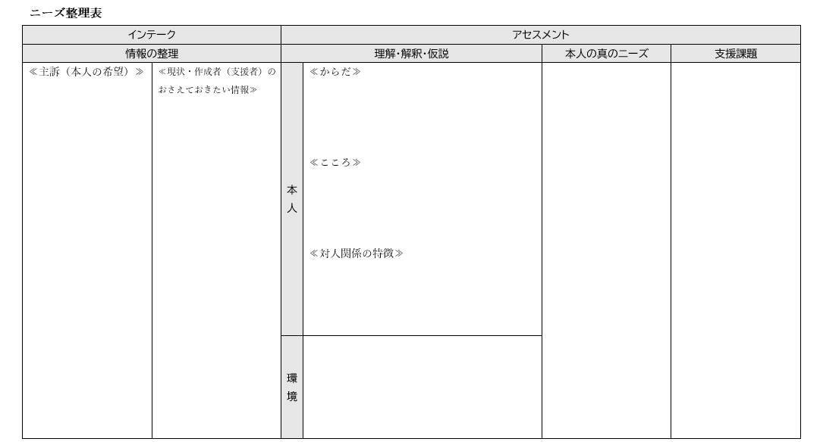
②－０
①
②
③

Slide 118
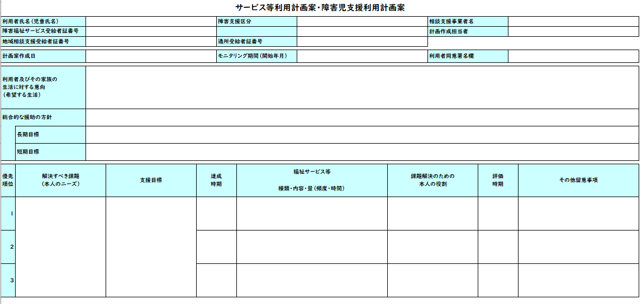
R7（案）
①「主訴」 ② 「真のニーズ」
③ 「支援課題」から導かれる
〈「総合的な援助の方針」を踏まえた目標 ／6か月～12カ月〉
〈「総合的な援助の方針」を踏まえた目標 ／3か月～6カ月〉
③
③
ニーズ整理表の「支援課題」を
本人の言葉で書く
ニーズ整理表の
「支援課題」から導かれる

Slide 119
アセスメント
（ニーズ整理）
（１６：５0迄）
※理解、解釈、仮説を立てる。

Slide 120
理解・解釈・仮説
主訴と県二さんのアセスメントで得た情報を踏まえ、
なぜそのような主訴や現状になっているのかの推測をします。
（考え方の例）
【主訴】 ひまわりに行きたい。
↓
【現状】 ・母が半年前に亡くなったばかり。
・地域のお祭りに参加したり、普段から近所の人と関わることがあり、社交的。
↓ ・友達が通っていて、楽しそうだと思っている。
推測できることは？
■ 家に一人でいるから寂しいのかもしれない。
アセスメントの情報が根拠と
なっていますね

Slide 121

アセスメントのポイント
なぜ起きているかをとらえる。
何が起きている？
なぜ起きている？

Slide 122
ニーズ整理票の考えたか①
からだ（生物的な要因）
○生来的な気質や発達特性、疾患など
→能力、ポテンシャル、伸びしろに目を向ける
病名・診断名だけを書かないようにしてください。
「健忘が目立ち、金銭や財産の管理が難しい」
「内服を中断すると再発しやすい」
「薬物療法は必要だが、眠気が強いと不機嫌になる」
といったアセスメントがなければ、支援方針には結び付きません。

Slide 123
ニーズ整理票の考えたか②
こころ（心理的な要因）
○不安、葛藤、希望、自己感、認知、
心理的資質、感情統制、防衛機制など）
→能力、ポテンシャル、伸びしろに目を向ける
普段から「その人が」話していることや、ある出来事の際に示した反応は、「その人」の理解にとても役立ちます。
言動や反応にどのような意味があるか、どのように解釈できるか。
たとえば、「あの子がドアを蹴破った」のは、みんなの前で自尊心を傷つけられたことへの憤怒かもしれないし、平等に扱われていないことや差別されたことが悲しかったのかもしれません。

Slide 124
ニーズ整理票の考えたか③
対人関係（社会性・対人関係の特徴）
〇対象者本人が誰とどのような関係性にあるか、
関係がどう作用しているか。
例：
・同年代集団の中で楽しみを共有できる機会が減ってきている。
・家族以外に困っていることを相談できる相手がほしいかもしれない。

Slide 125
ニーズ整理票の考えたか④
環境
○家族、友人関係、支援者の関わりなど
例
・父は本人の知的発達の遅れを否認する傾向が強いものと
思われしつけや指導は感情的・暴力的になりやすい。
・母親がキーパーソンである。
・クラスメイトのからかいやちょっかいは登校を渋る一因に
なっていると思われるが、味方もいるらしい。

Slide 126
演習１日目の振り返り
インテーク（受理）出会い
～ アセスメントとストレングス
○インテーク（受理）出会いでは、信頼関係の形成
をご理解いただけたでしょうか？
○「アセスメント」では、事例の全体像を深められ
ましたか？そして、ストレングスについて、意識して
みていけましたか？

Slide 127
§１ 関係性の構築とインテーク・アセスメント
講義「相談支援におけるケアマネジメント手法とそのプロセス」復習
初期相談の留意点（１）
○ 話を聴き、主訴を把握。 ★対面での関係が基本
・まずは本人と会う → 直接本人像や本人の意向を確認。
○ 情報の収集と分析 ★アセスメントは初回から始まっている
・相談員自身の印象（主観的） ★どのような情報が必要でしょうか？
・本人・家族・環境の状況（いわゆる「客観的事実」）
・本人／家族の心理（障害受容含め）
・本人のゴール（目標） など
○ 前提となるのは良い関係性
＝エンゲージメント(強い信頼関係)、ラポールの構築
支援者自身（あなた）の目標と利用者の目標には、違いがありますか？
関係構築に
求められる力
① 価値： 共感的理解、生活者視点による本人理解
② 技術： 相談面接技術

Slide 128
§１ 関係性の構築とインテーク・アセスメント
講義「相談支援におけるケアマネジメント手法とそのプロセス」復習
初期相談の留意点（２）
・「面接は『おしゃべり』ではない。」
・（支援者が）意図を持って
・場面を構成し、
・話を聴き（傾聴）、
・話（や課題）を整理し、
・一緒に向かうゴール（課題）を共有する。
トレーニングや
準備が必要
技術研鑽
スーパービジョン

Slide 129
§１ 関係性の構築とインテーク・アセスメント
（初期相談）
講義「相談支援におけるケアマネジメント手法とそのプロセス」復習
留意点のまとめ
★これまでの学習事項以外にも初期相談で留意すべきことがあります。
① 主訴の把握
② 相談の経緯、支援経路、課題感の主体
③ スクリーニング ・受理判断 ・緊急性の判断 ・支援方法
④ 事業説明 ※対等性と利用契約
⑤ 個人情報保護 ※守秘義務とプライバシー尊重
⑥ 初期段階における関係性構築
・記録 ① 事実(本人の言葉・事実)
② 自身の所見
③ 今後（の見通し）
トレーニング
が必要

Slide 130
講義「相談支援におけるケアマネジメント手法とそのプロセス」復習
§２ アセスメント（情報の収集と分析）
【定義】
本人の夢・希望の実現や課題の解決に向け、必要な根拠（情報）をおさえ、整理する。
【具体的には】
・本人像（人となり）
・本人の夢・希望、解決したい課題。
・それに向けて必要な状況把握
（本人や環境に関する多角的・総合的な情報）
（１）情報の収集
（２）情報の整理、分析（ニーズ整理）

Slide 131
講義「相談支援におけるケアマネジメント手法とそのプロセス」復習
§２ アセスメント（情報の収集と分析）
広義のアセスメント
インテーク
情報の収集
アセスメント
ニーズの整理
（情報の分析）

Slide 132
アセスメントの留意点①
講義「相談支援におけるケアマネジメント手法とそのプロセス」復習
（１）情報の収集
※面接技術（場面構成）と大きく関係する。
表出された言葉や意思、選好の意味や背景を探る問いを多様に用意する。
多様な手段や情報源を活用する。
・面接（言語・非言語）
・経験の共有（見学、同行、体験 等）
・周囲からの情報収集など
→ 本人の言葉の背景・真意を理解する。
→ その前提となる本人像を多角的に捉える。

Slide 133
講義「相談支援におけるケアマネジメント手法とそのプロセス」復習
多角的・総合的に その視点例(ケアガイドライン)
視点に基づいた整理票(アセスメント票)
※網羅的に票を埋めることがアセスメントではない。
※あまりに空白が多くても困るが、埋まっていないからダメ、ではない。
特に留意すべき、その基盤となる価値
【本人中心、生活者視点】
【エンパワメント、ストレングス】
・障害・疾患、周囲の課題感に囚われすぎない。
・最善の利益、社会常識・規律に囚われすぎない。
※（支援者の）価値観の転換を図るリフレーミング

Slide 134
講義「相談支援におけるケアマネジメント手法とそのプロセス」復習
アセスメントの留意点②
（２）ニーズ整理
本人の意思表明、客観的状況、支援者や周囲の判断を分けて考える。（基本は本人の言葉や選好からはじまる。）
援助者（自分）の判断の根拠を可視化、言語化する。

Slide 135
1日目の振り返りをしてみましょう
個人ワーク（5分）
本日の演習を通して、気付いたこと等を振り返りシートへ記入してみましょう！
～17：00まで

Slide 136
本科目の獲得目標と
事後評価
【確認しましょう】
受講後の今、
自分はどのような
段階・様子ですか？

Slide 137
事務連絡
◎ 明日の朝も受付（出席確認）を行います。
（※8：30～受付開始とします。）
◎ 明日の研修は9時から開始になります。
Notes:
1日目お疲れ様でした。
2日目の明日も９：００スタートとなりますので、時間に遅れないよう最終日よろしくお願いします。
帰りの移動、お気をつけてお帰り下さい。
ＦＴ～スタッフミーティング

Slide 138

１日目 終了です！
お疲れ様でした！
明日は9:00開始
（※受付は8：30～）となります。

